Slide 1
清标业务

Slide 2
目录
01 清标业务背景
02 清标内容介绍
03 清标软件实现

Slide 3
ONE
清标业务背景

Slide 4
Part One 清标业务背景
什么是清标？
清标，是评标环节的其中一个阶段
清标，需要采用核对、比较、筛选等手段方法对经济标（投标报价）进行基础的数据整理和分析
清标，需要找出投标报价中的显著异常数据及可能存在异议的数据
清标的目的，是用准确、量化的数据提出异议，帮助评标专家进行问题分析和评审决策
Notes:
那么，什么是清标呢？
清标是采用核对、比较、筛选等方法，对商务标（投标报价）进行基础性的数据分析、整理，找出可能存在的疑义或显著异常的数据，用准确、量化的数据提出异议，帮助检查者进行问题分析和评审决策。
它是在标书检查环节的一个专门为核查发现问题而引发的一个过程。

Slide 5
Part One 清标业务背景
为什么要进行清标？
企业发展需要，需要更深入、更严谨、更一致的评审标准和手段，实现招投标全流程的标准管理
评标办法落地需要，用量化、标准化、科学的方法，让评审结果更直接有力
节约成本,不放过可能影响企业利益的细小之处，降低后续变更风险
Notes:
那么，什么是清标呢？
清标是采用核对、比较、筛选等方法，对商务标（投标报价）进行基础性的数据分析、整理，找出可能存在的疑义或显著异常的数据，用准确、量化的数据提出异议，帮助检查者进行问题分析和评审决策。
它是在标书检查环节的一个专门为核查发现问题而引发的一个过程。

Slide 6
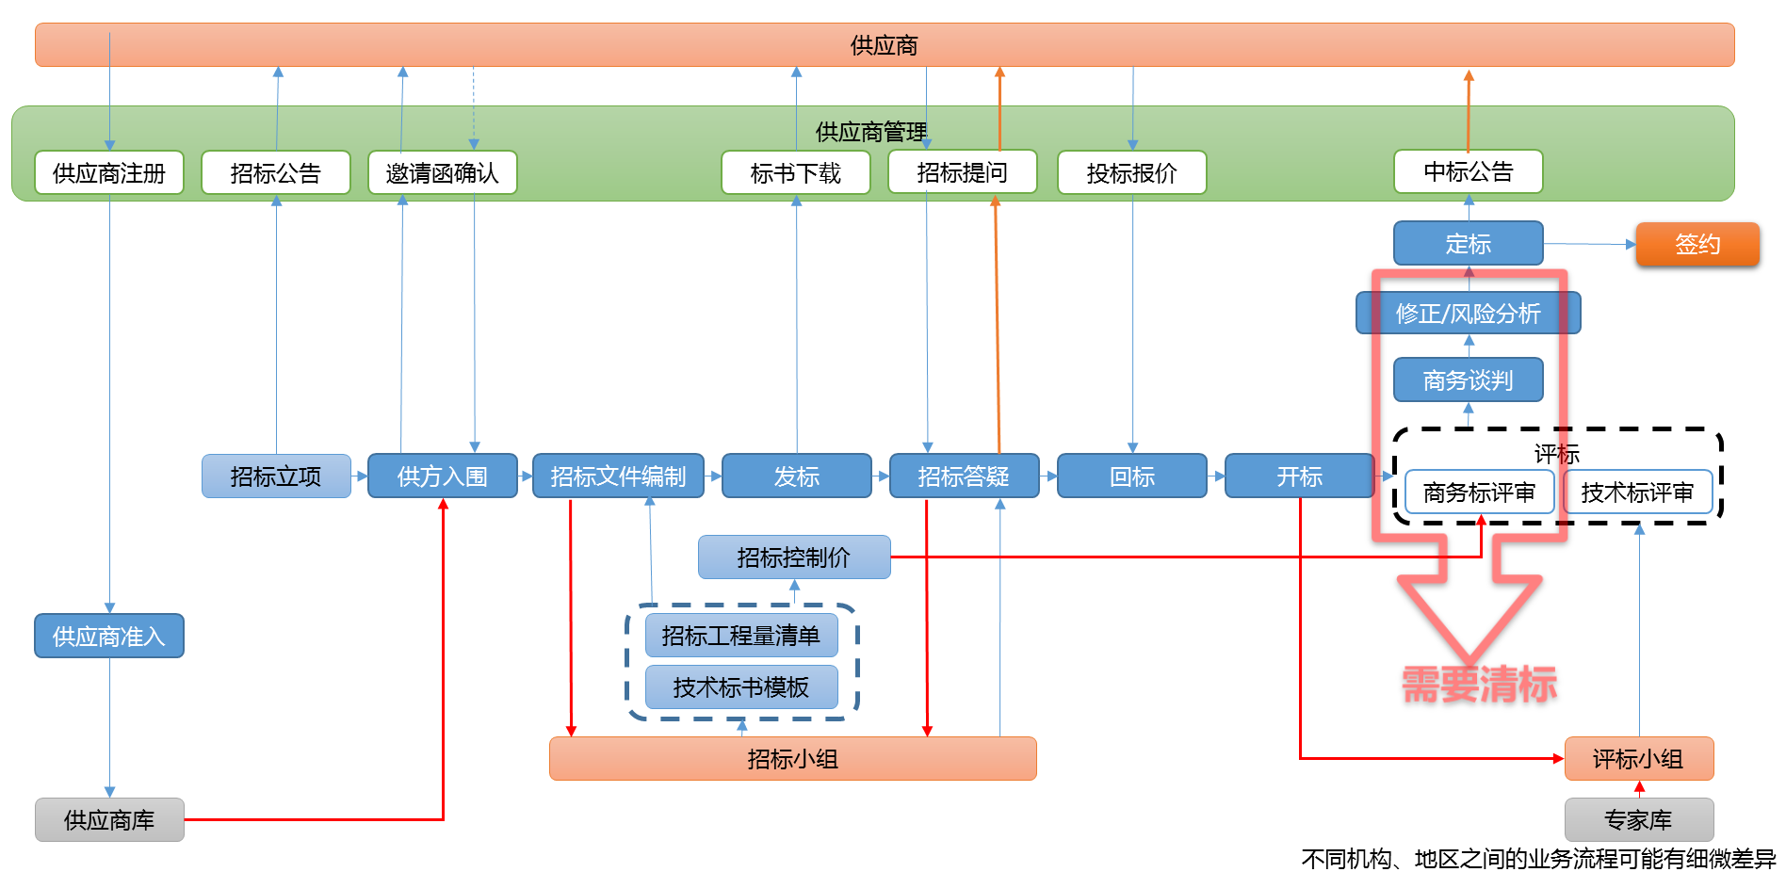
Part One 清标业务背景
Notes:
前后端共有bug2个

Slide 7
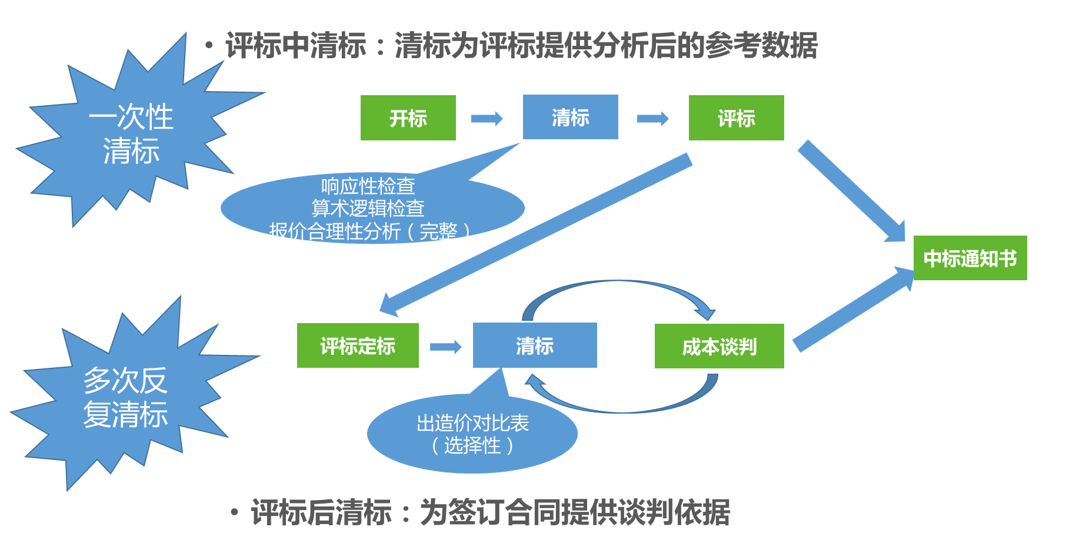
Part One 清标业务背景
Notes:
前后端共有bug2个

Slide 8
TWO
清标内容介绍

Slide 9
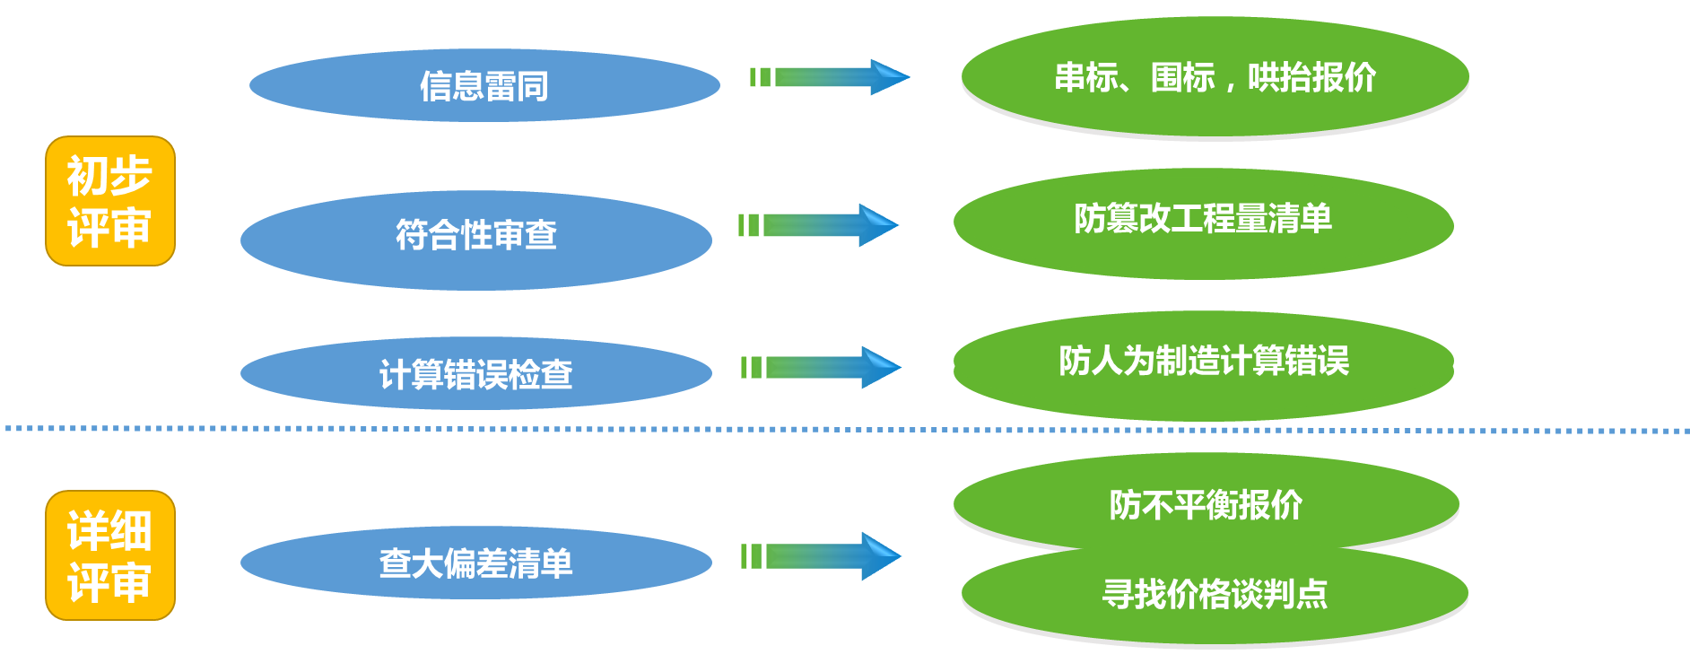
Part Two 清标内容介绍
Notes:
前后端共有bug2个

Slide 10
Part Two 清标内容介绍
如何防止围串标
价格
过程软硬件
行为分析
清单综合单价雷同
补充价格（清单、定额、材料）雷同
错误性问题雷同
材料编码雷同
人材机上下浮雷同
软件加密锁号雷同
电脑上网信息雷同——MAC物理地址
电脑基础信息雷同——计算机名称、系统用户名、CPU、硬盘序列号
投标行为分析（谱系图分析、抱团分析、投标成功率分析）
Notes:
前后端共有bug2个

Slide 11
Part Two 清标内容介绍
如何防止围串标？
第一步：数据合并
各类费用分门别类进行合并汇总
第二步：基准价的选用：
平均价：一次平均、二次平均、有限范围平均、平均下浮法
控制价：直接控制价、控制价下浮
其他：加权、含控制价平均
指标价、市场价（较少）
选用建议：
一、单纯平均价在参与计算的单位大于一定数量后，建议采用有限范围平均，去掉n家高低后再平均，避免极端报价对结果分析的影响
二、采用控制价对比分析的，需对控制价质量进行把关，建议结合平均价一同使用
Notes:
前后端共有bug2个

Slide 12
Part Two 清标内容介绍
第三步：确定偏差范围：对比基准价±X%，常见范围为10-30%
第四步：确定重点清单（可选）：28法则：80%的主要价格来源于20%左右的清单。
第五步：对比分析：综合单价与基准价差值，差额率、差额绝对之和等
第六步：找差距原因：定额有误、人材机有误。
从哪些角度判断不合理？
一、较基准价过高过低单价
二、较基准价、其他投标单位定额与清单要求不符
三、人材机单价过高过低
四、修改原始含量
Notes:
前后端共有bug2个

Slide 13
Three
清标软件实现

Slide 14
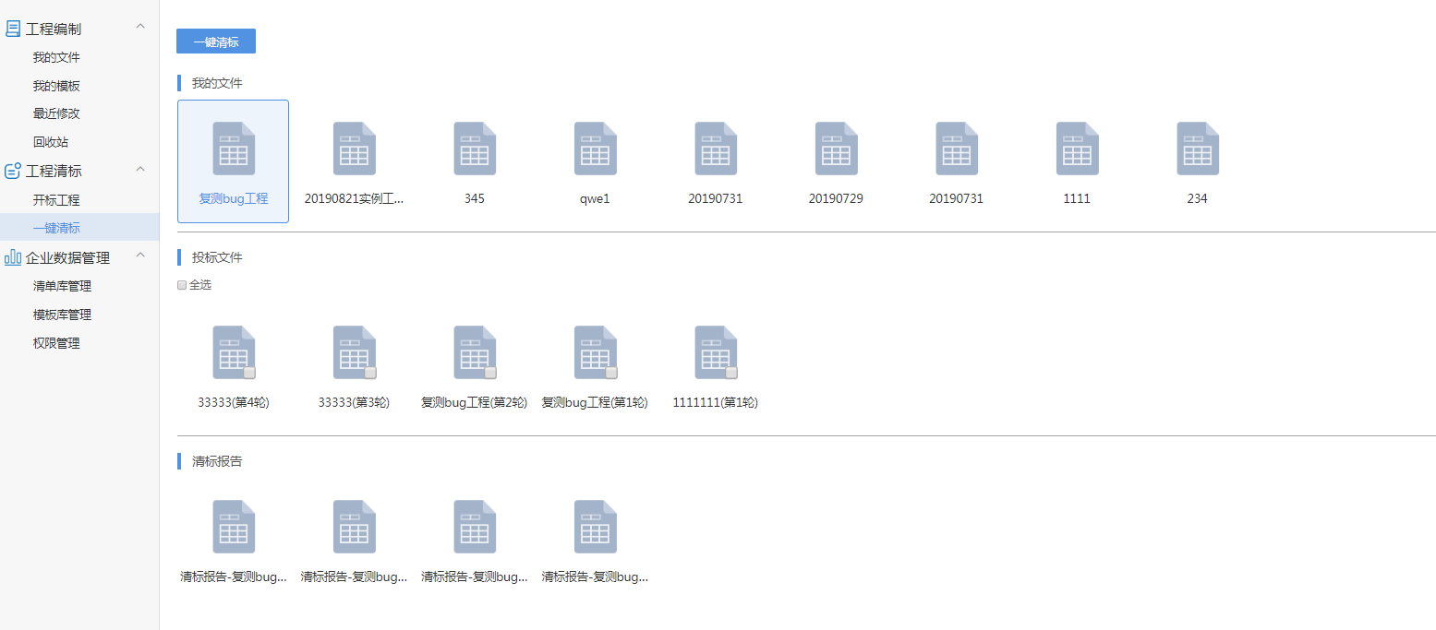
Part Three 清标软件实现
清标新建
Notes:
前后端共有bug2个

Slide 15
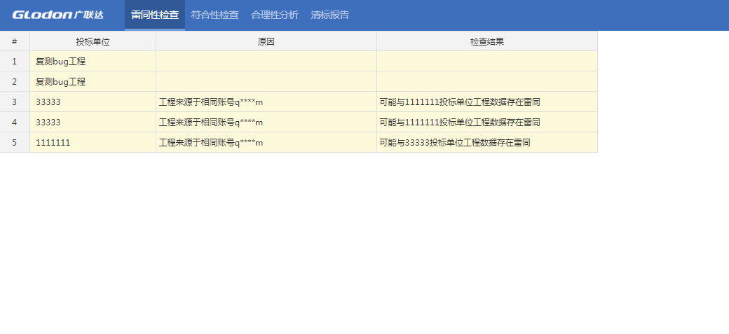
Part Three 清标软件实现
雷同性分析
Notes:
前后端共有bug2个

Slide 16
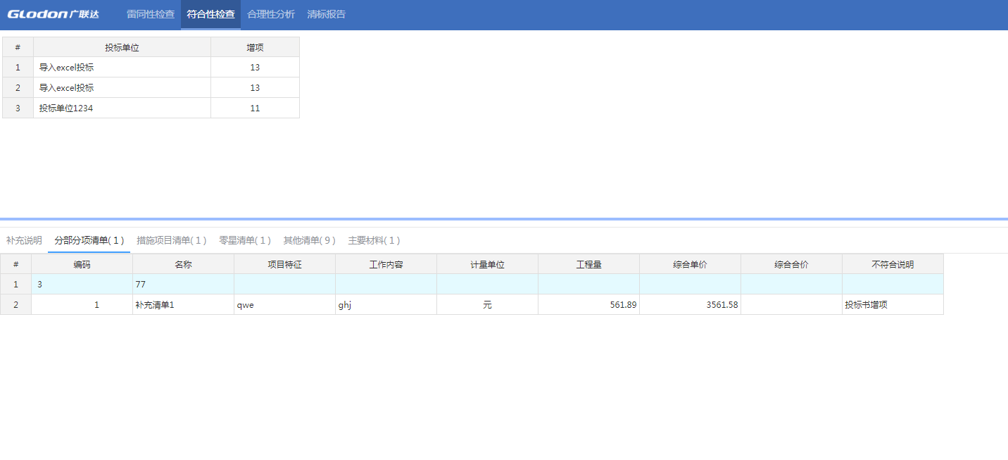
Part Three 清标软件实现
符合性分析
Notes:
前后端共有bug2个

Slide 17
Part Three 清标软件实现
符合性分析
匹配规则：
分部分项：按工程中后台编辑匹配
措施项目：编码、名称、项目特征、计量单位、工程量
零星清单：编码、名称、项目特征、计量单位、工程量
其他清单：编码、名称、项目特征、计量单位、工程量
主要材料：编码、名称、项目特征、计量单位、工程量
Notes:
前后端共有bug2个

Slide 18
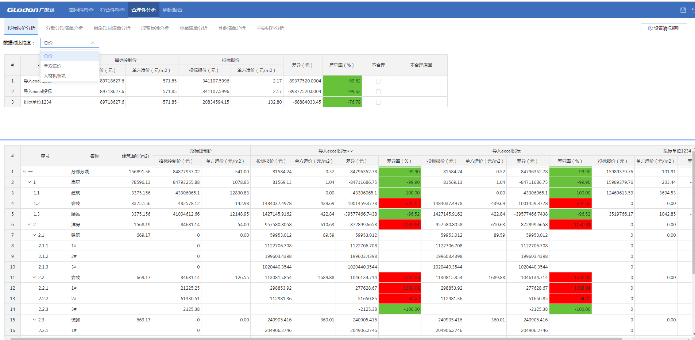
Part Three 清标软件实现
合理性分析—投标报价分析
Notes:
前后端共有bug2个

Slide 19
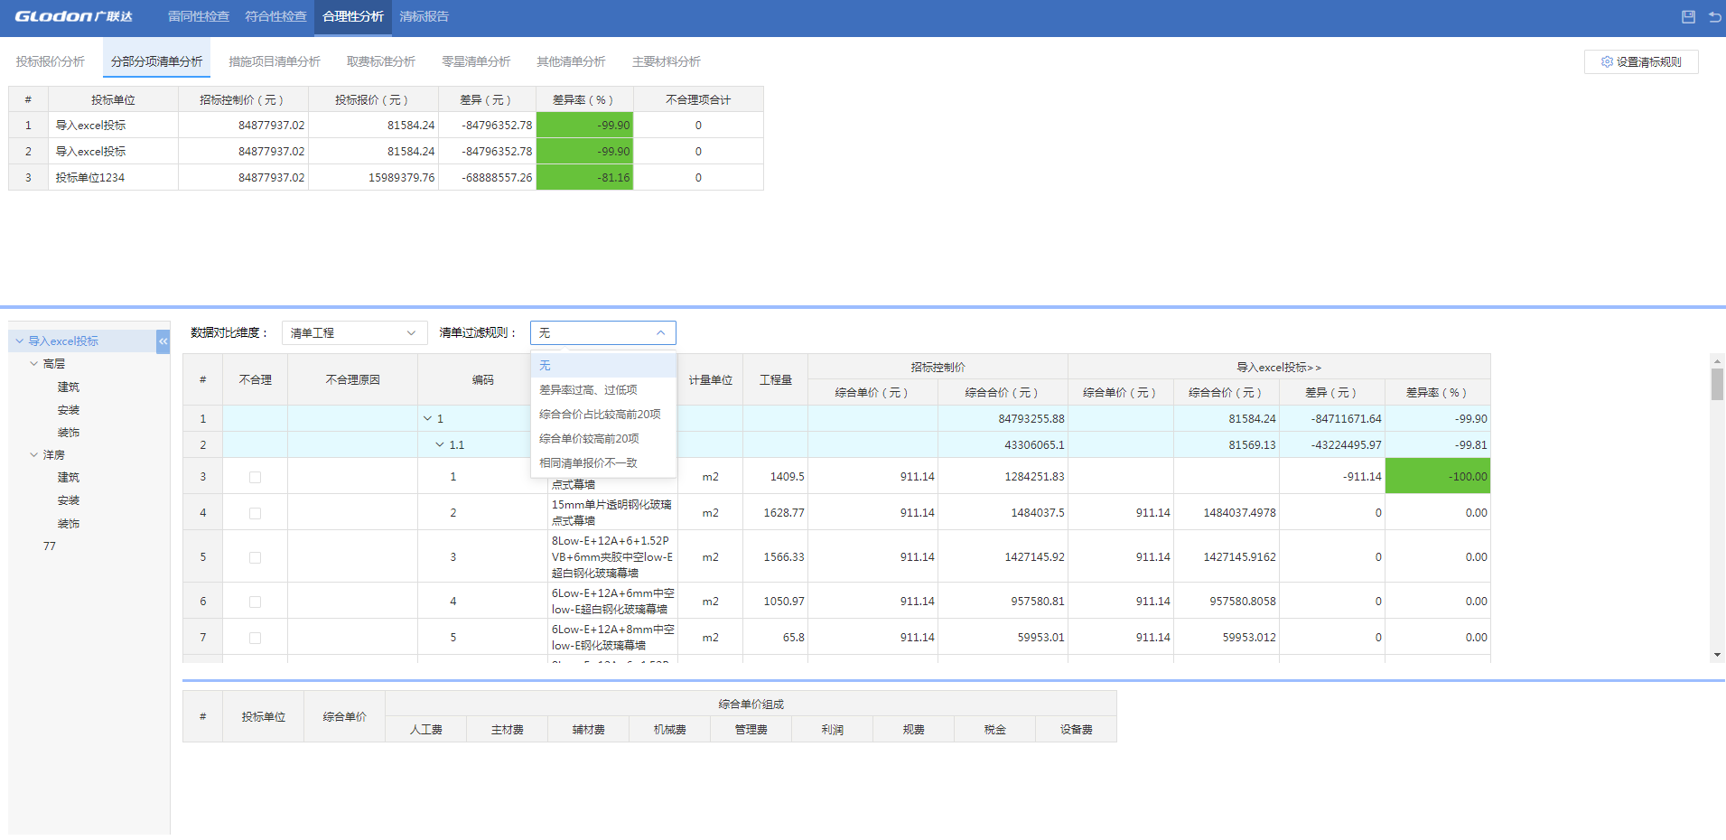
Part Three 清标软件实现
合理性分析—分部分项清单分析
Notes:
前后端共有bug2个

Slide 20
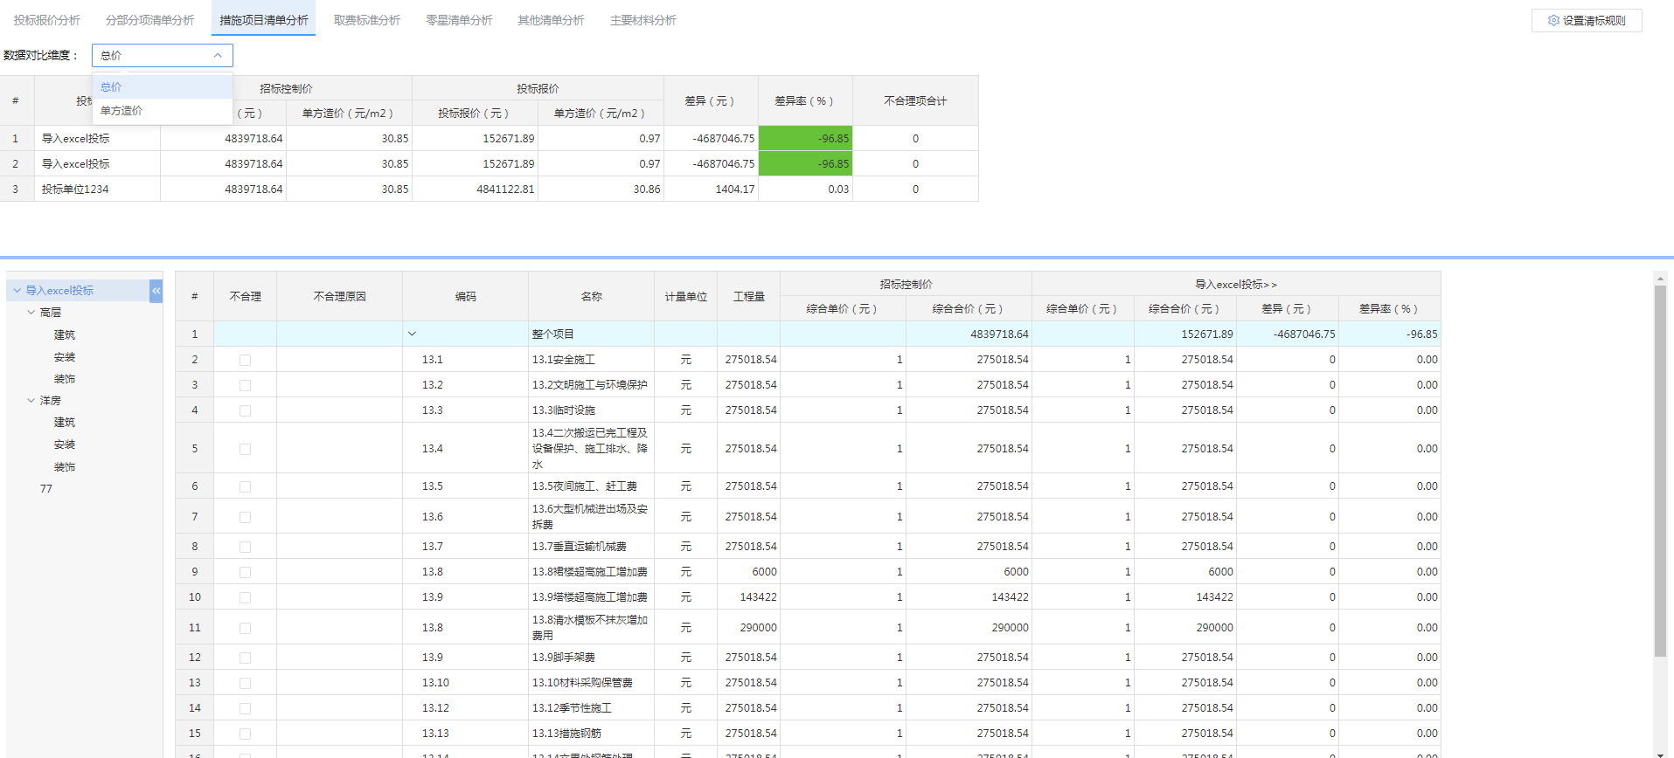
Part Three 清标软件实现
合理性分析—措施项目清单分析
Notes:
前后端共有bug2个

Slide 21
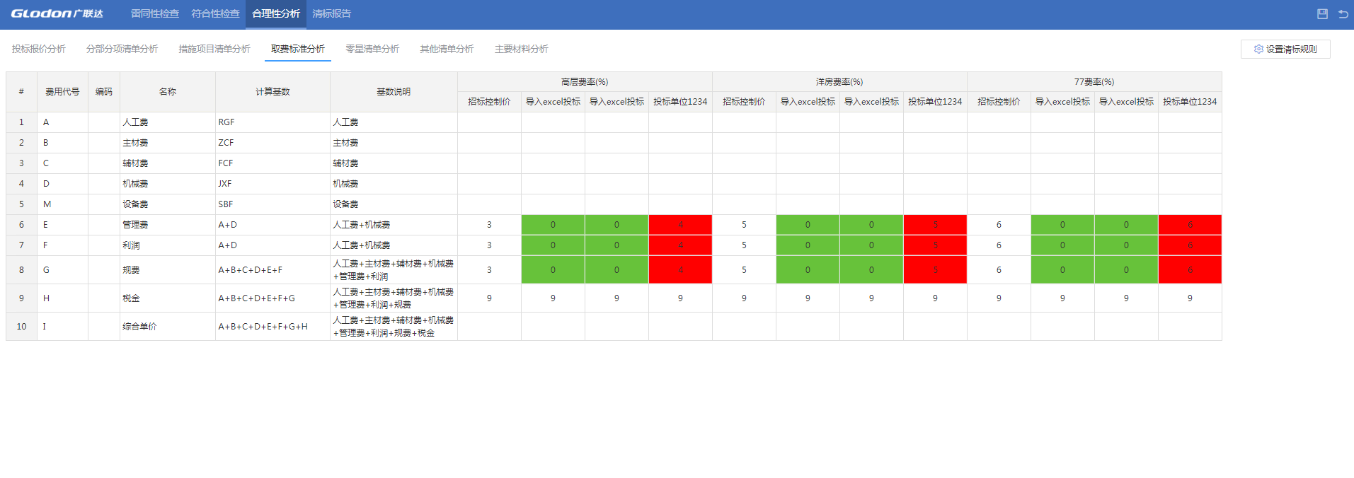
Part Three 清标软件实现
合理性分析—取费标准分析
Notes:
前后端共有bug2个

Slide 22
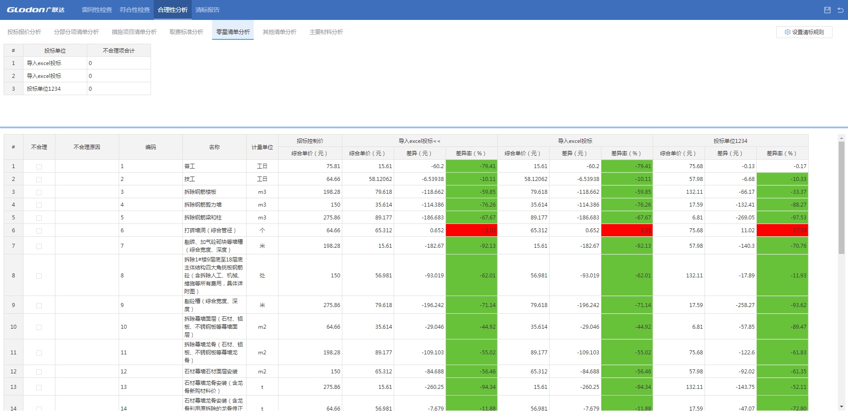
Part Three 清标软件实现
合理性分析—零星清单分析
Notes:
前后端共有bug2个

Slide 23
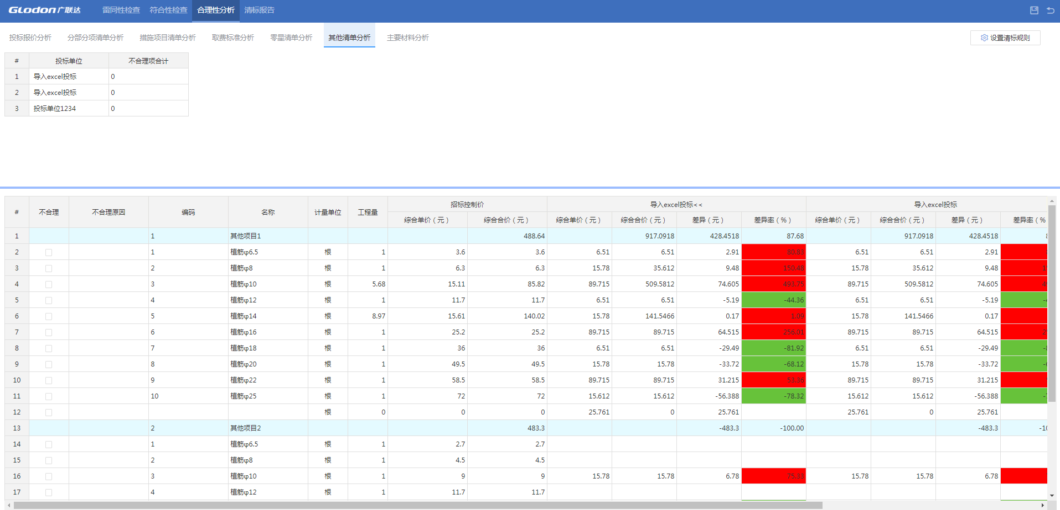
Part Three 清标软件实现
合理性分析—其他清单分析
Notes:
前后端共有bug2个

Slide 24
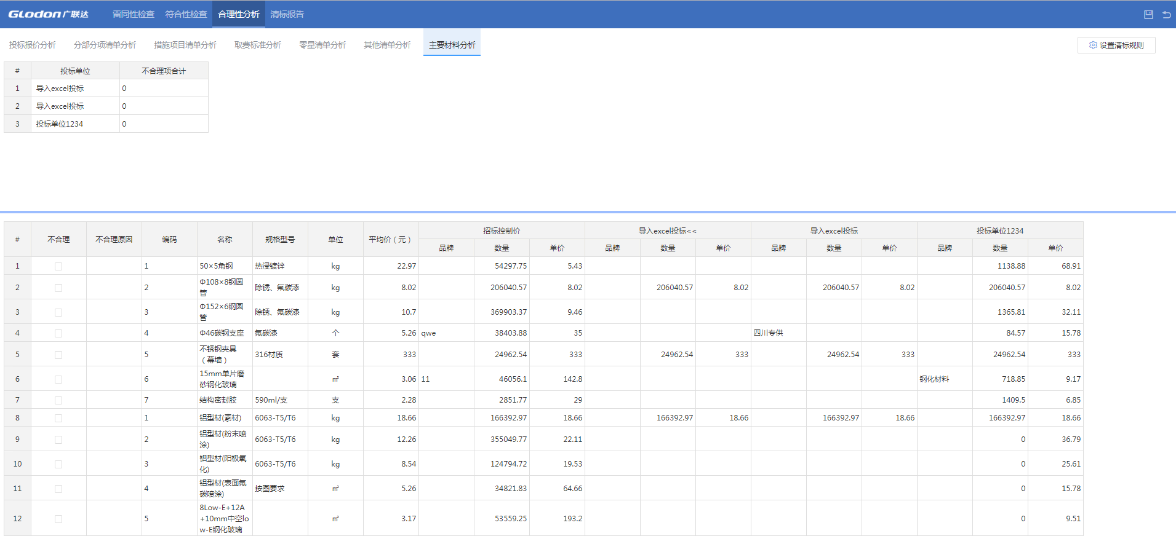
Part Three 清标软件实现
合理性分析—主要材料分析
Notes:
前后端共有bug2个

Slide 25
Part Three 清标软件实现
合理性分析—主要材料分析
Notes:
前后端共有bug2个

Slide 26
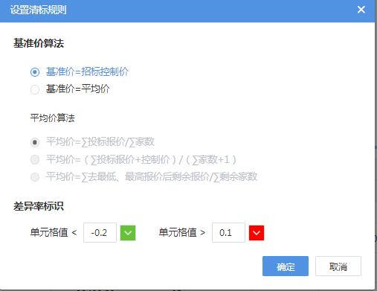
Part Three 清标软件实现
清标规则
Notes:
前后端共有bug2个

Slide 27
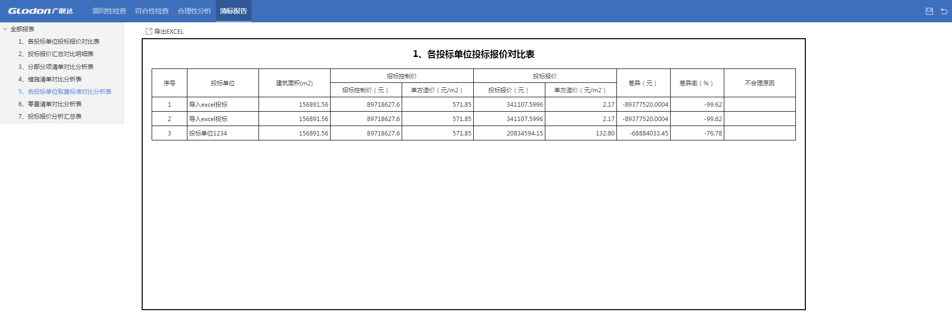
Part Three 清标软件实现
清标报告
Notes:
前后端共有bug2个

